Slide 1
1. WebAI 簡介
WebAI +MoonCar介紹
111.9.21 大竹國小
2. WebAI程式積木平台
3. MoonCar+WebAI
高維隆
4. TM影像訓練

Slide 2
1
Web:AI 基本介紹

Slide 3
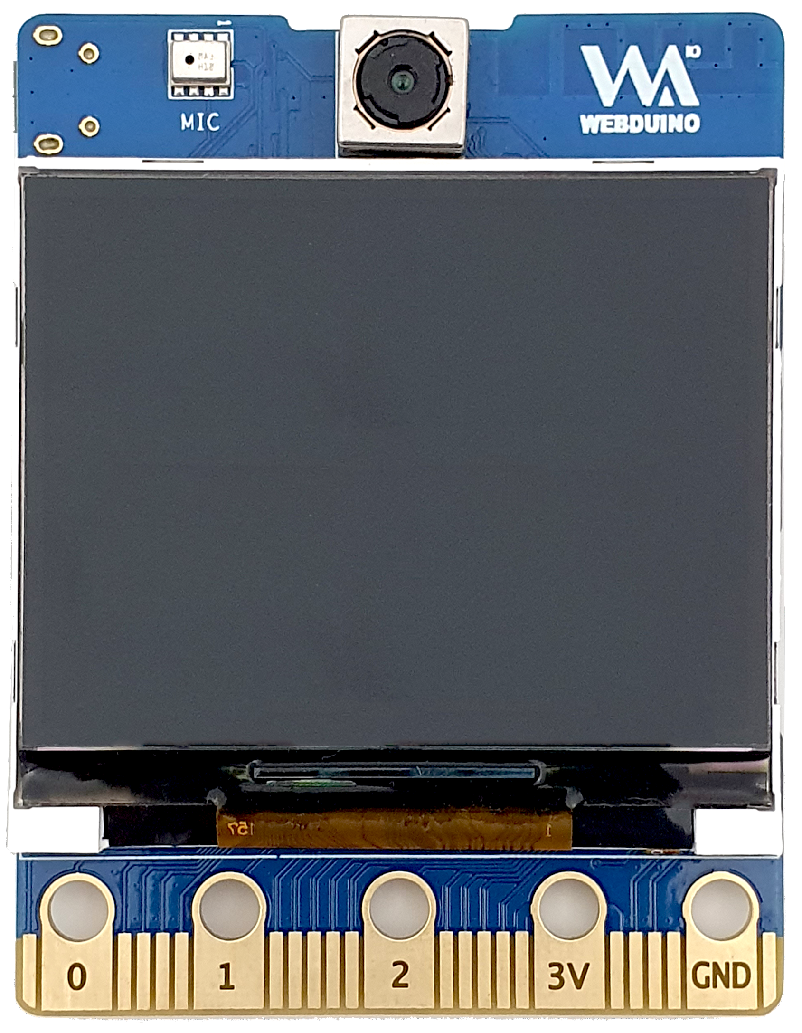
Web:AI 開發板
學習 AIoT 最佳利器，擁有下列特色
內建鏡頭、麥克風，可做到 看聽說 的 AI 範例
支援 MicroPython 編程，可線上更新並且完全離線運行
支援 Tensorflow，可自行放 AI 模型至開發板或 SD 卡
提供影像訓練服務，下載自行訓練好的 AI 模型
金手指設計，可擴充串接傳感器
韌體開源，自由修改擴充

Slide 4
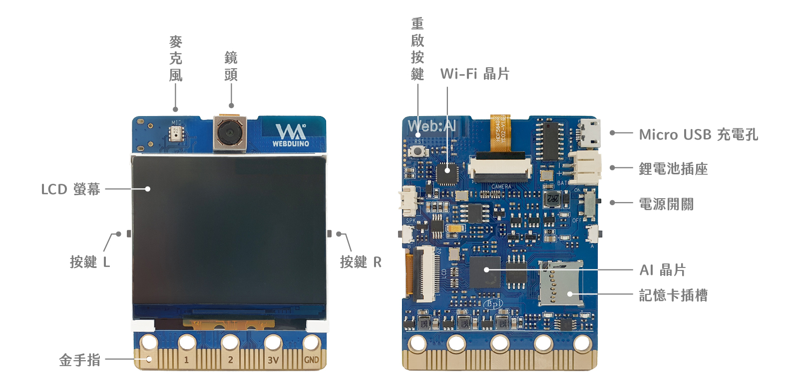
Web:AI 開發板

Slide 5
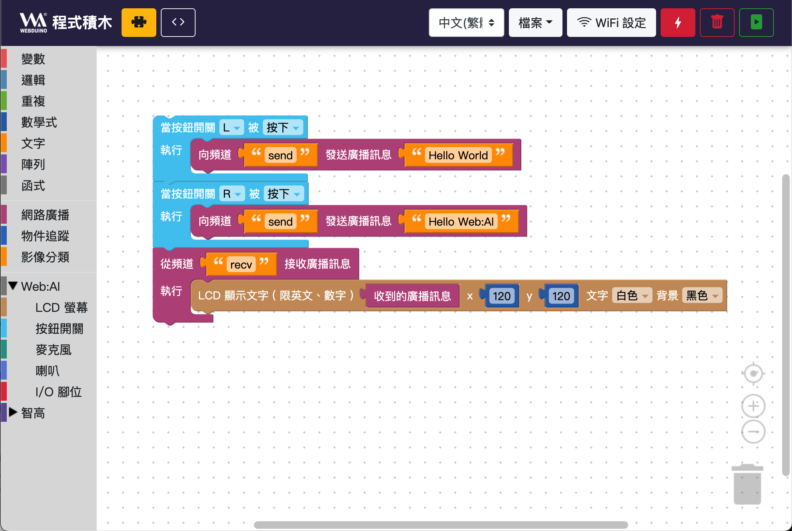
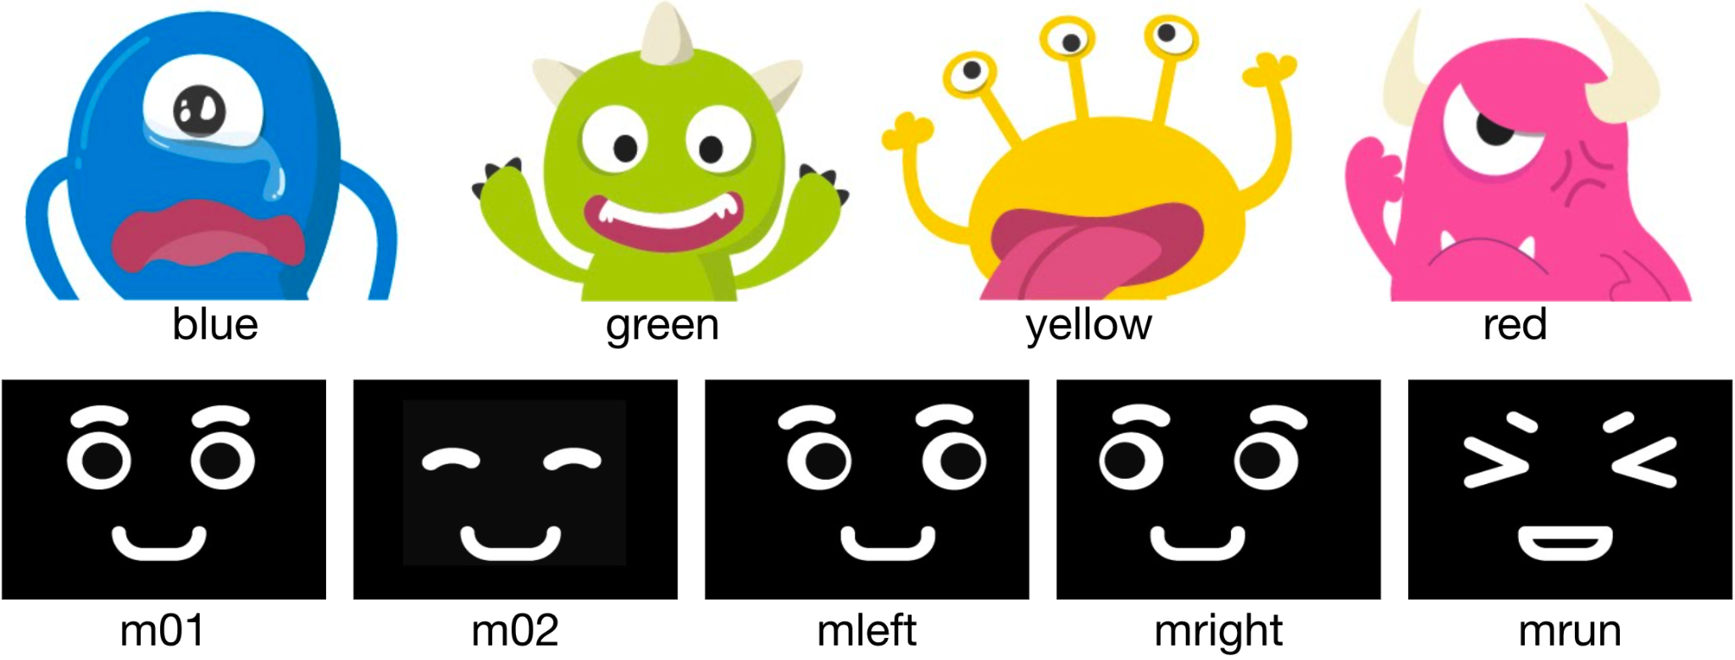
Web:AI 開發板儲存空間 16M
0x020000
std 韌體
0x2A0000
min 韌體
0x400000
檔案空間
程式、圖檔、聲音檔
0x700000
小怪獸模型、口罩模型
內建範例卡、內建圖檔
0xD40000
模型下載
內建音檔
開機音效 logo.wav
自我介紹 intro.wav
開心 happy.wav
大笑 laugh.wav
哭哭 cry.wav
生氣 angry.wav
內建圖檔

Slide 6
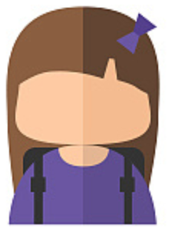
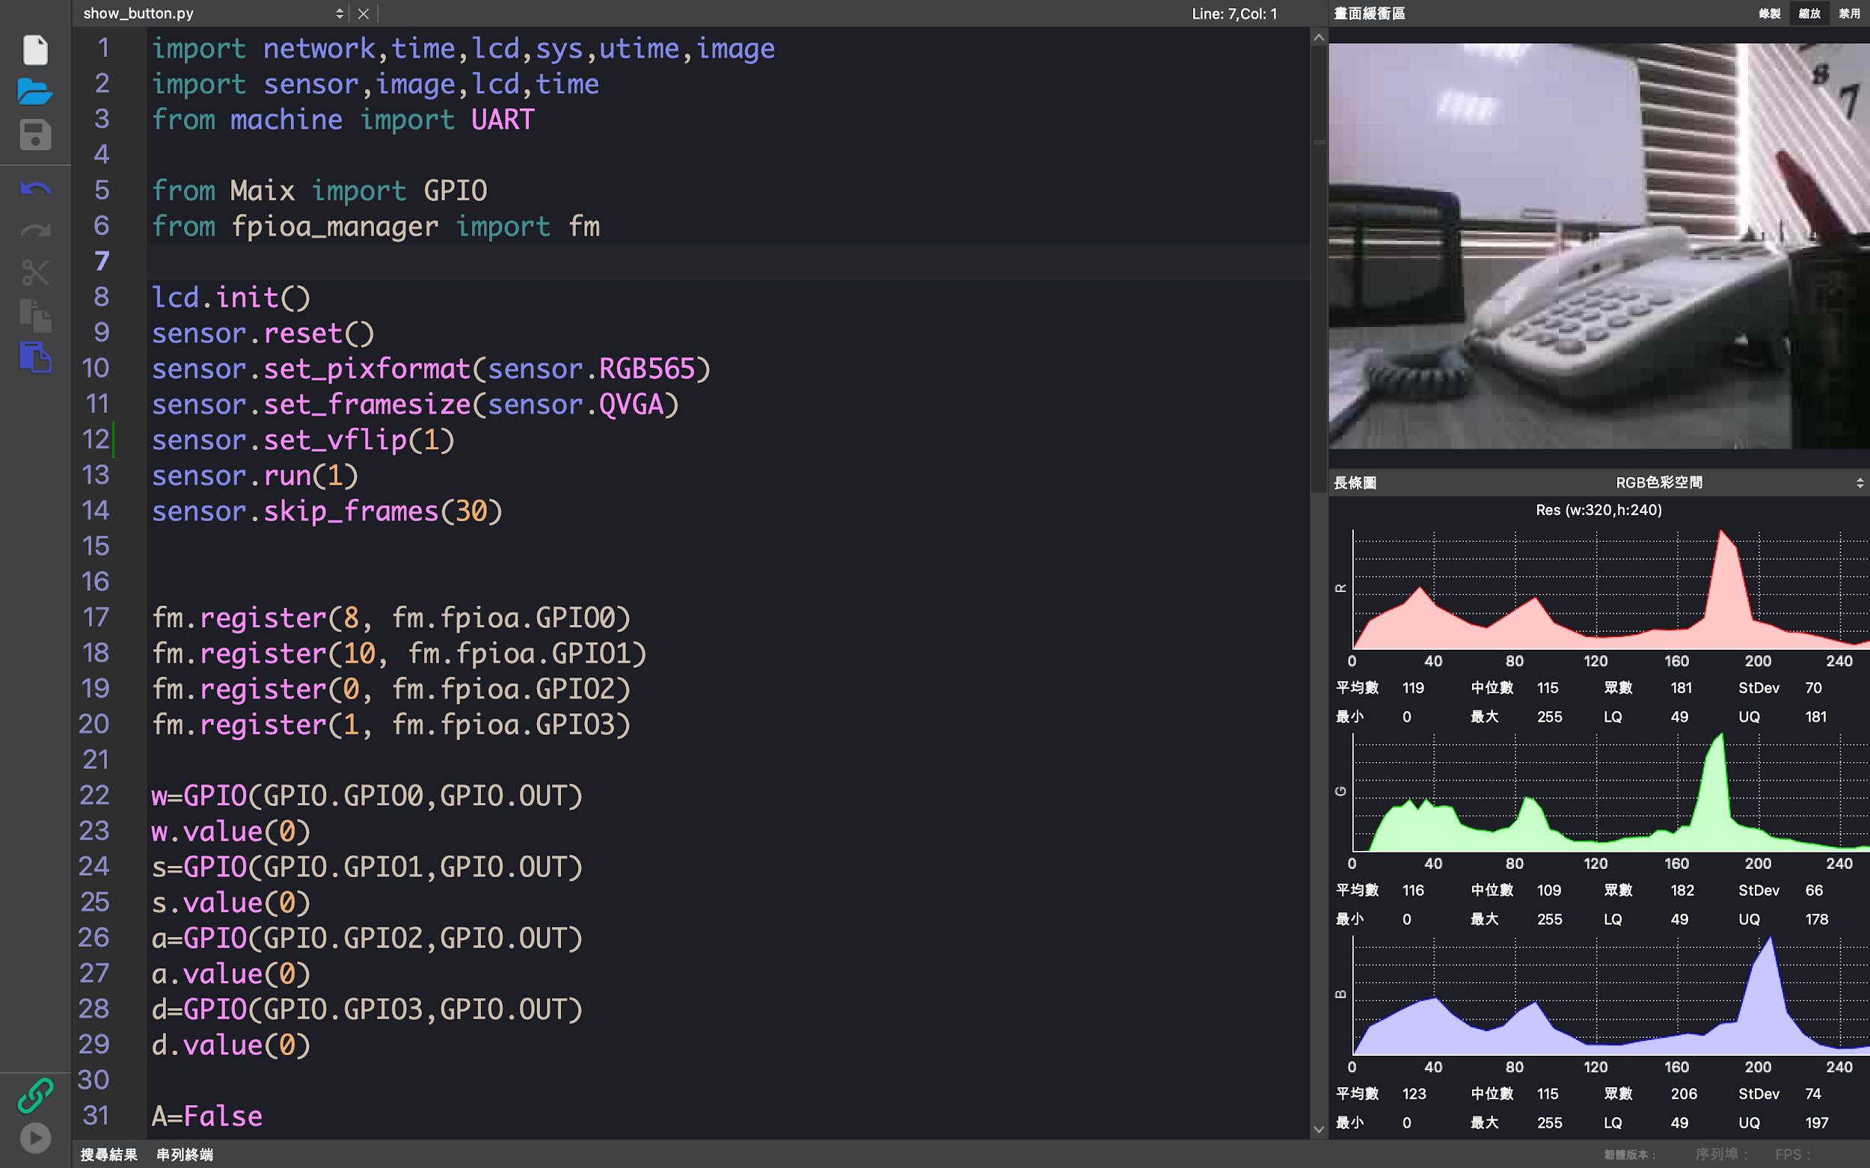
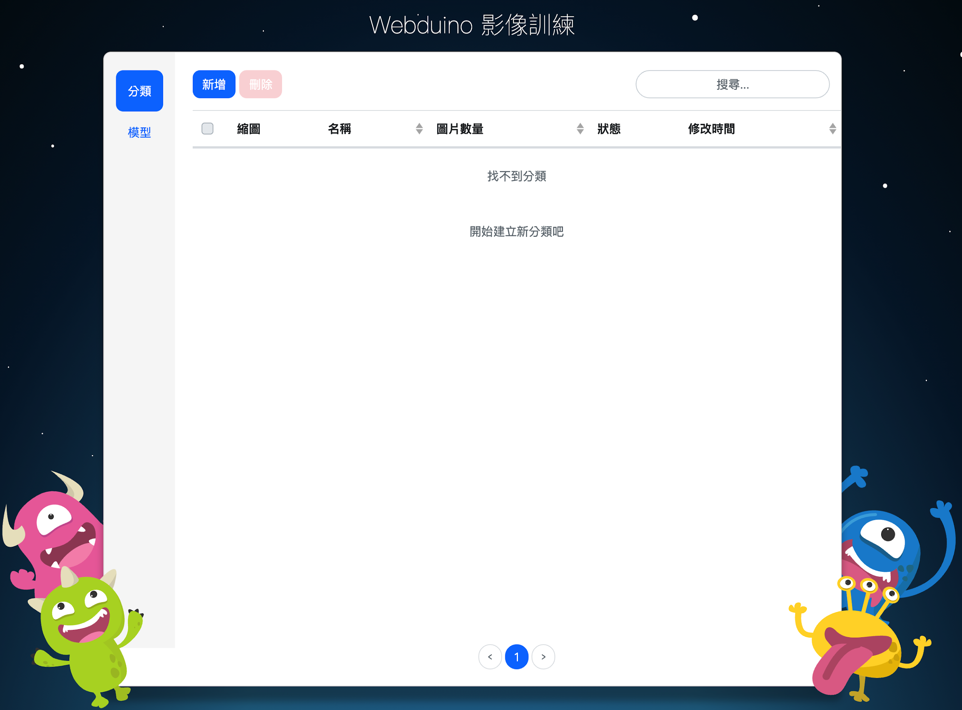
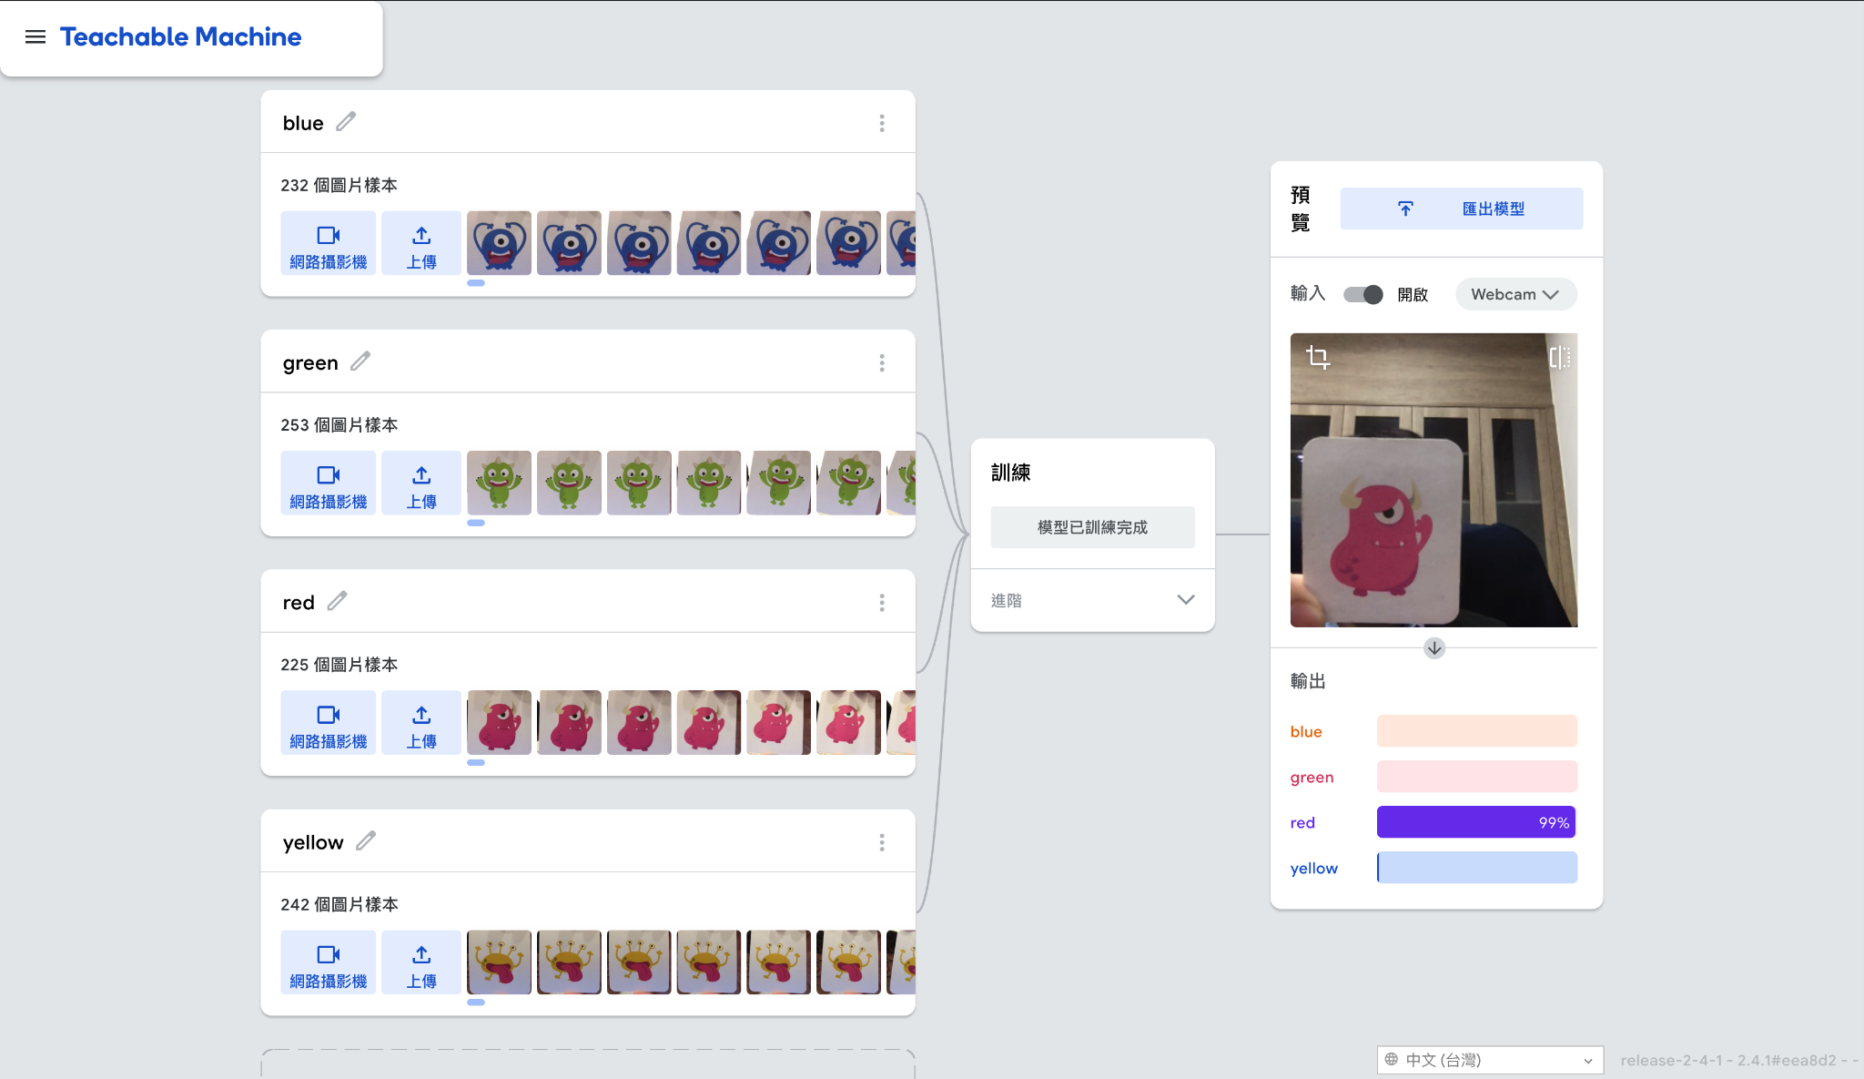
不同階段，可使用適合工具教學
國中
高中職
大專院校
國小

Slide 7
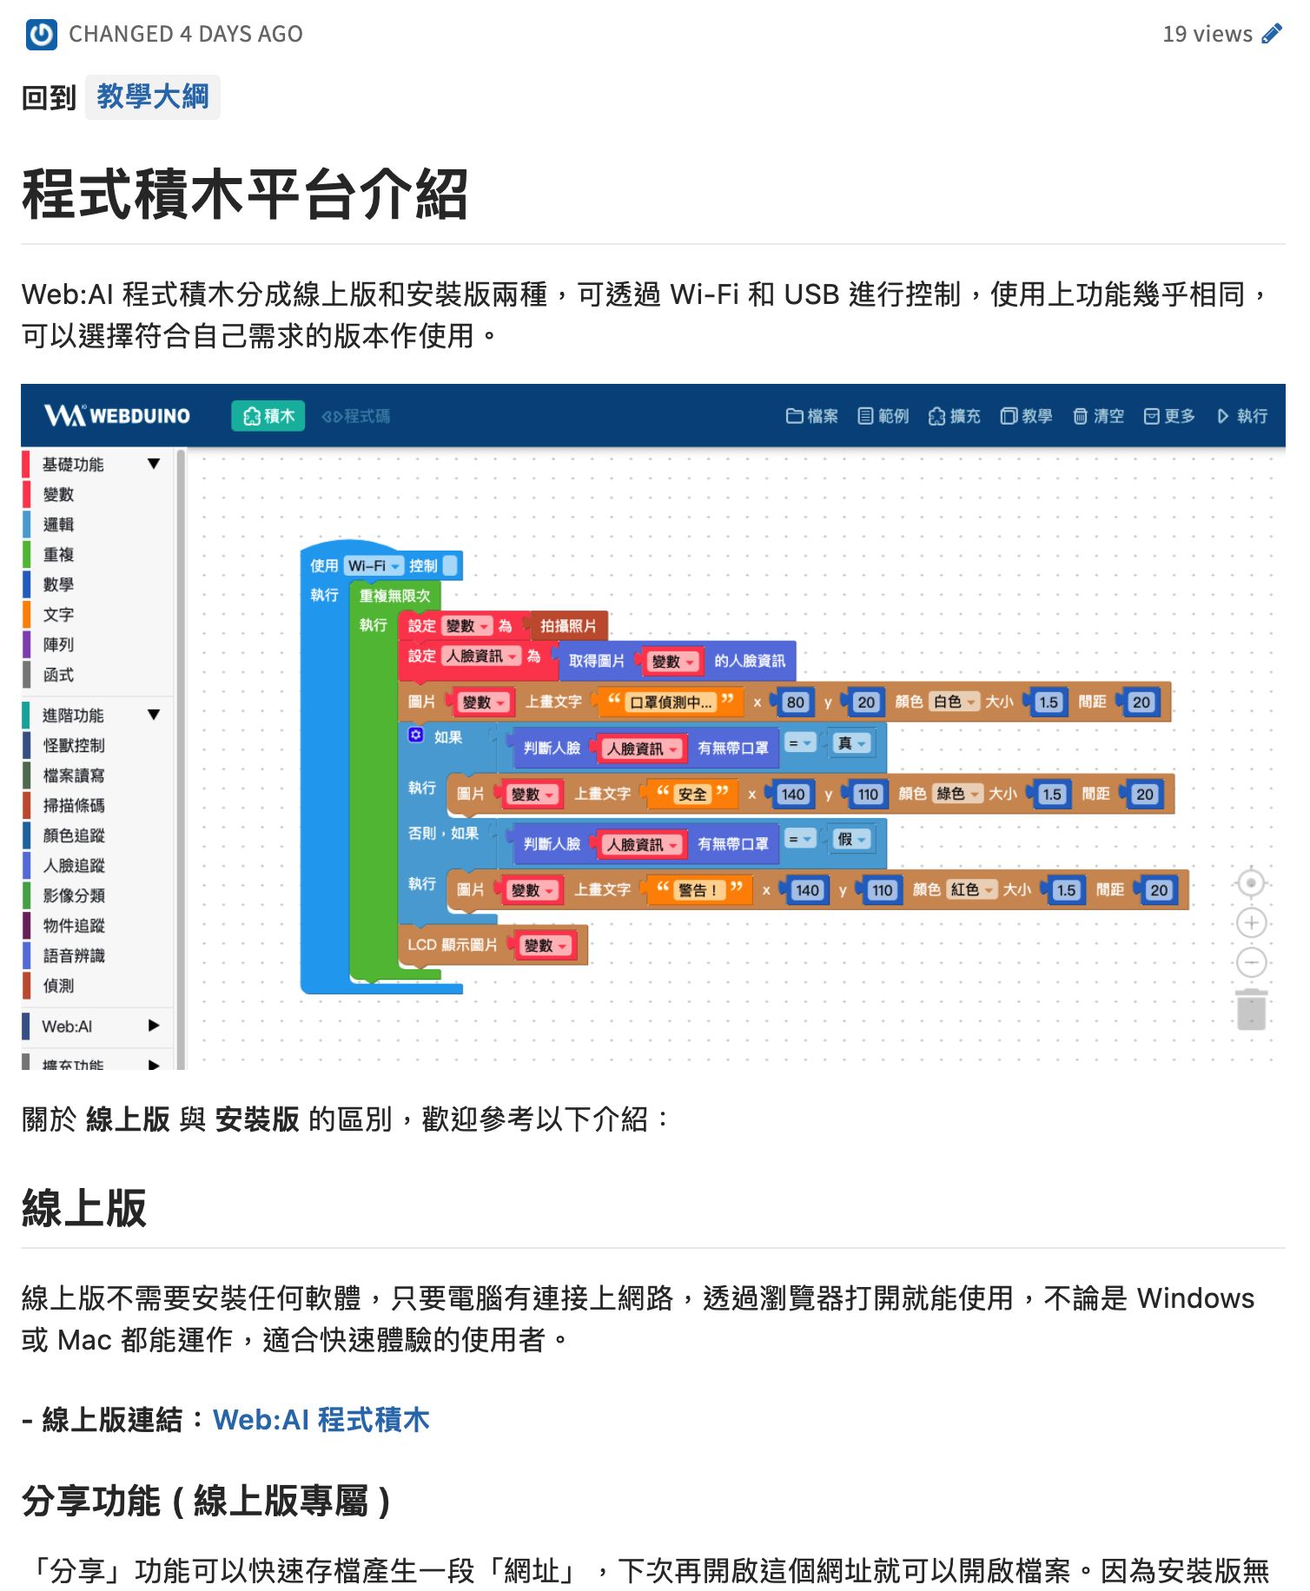
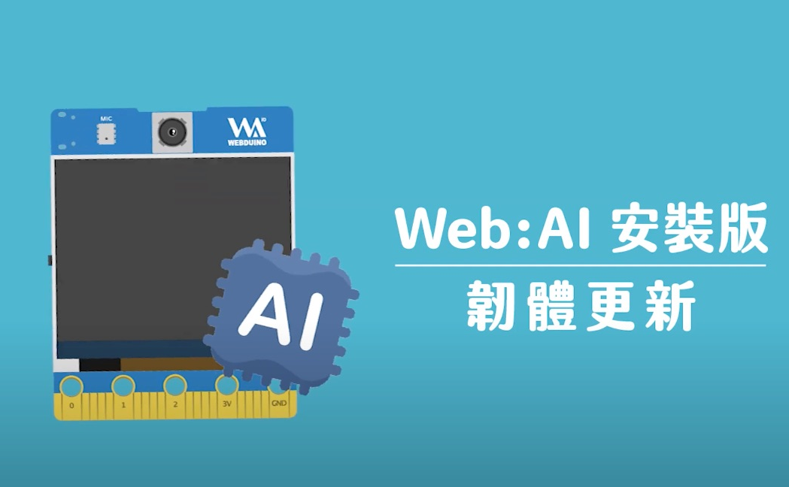
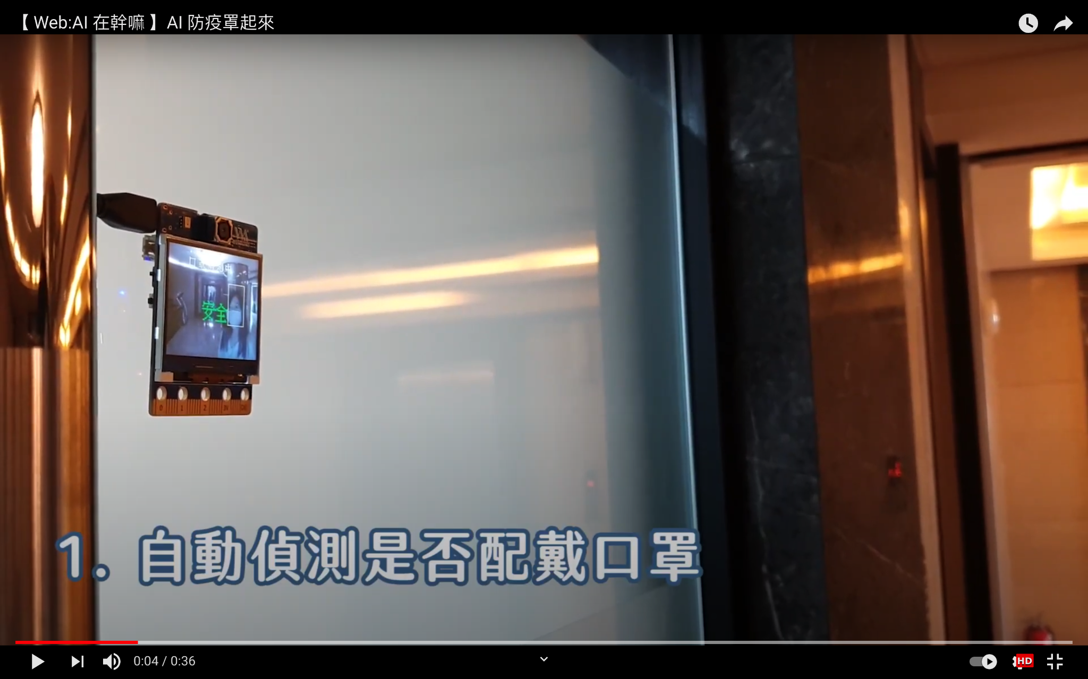
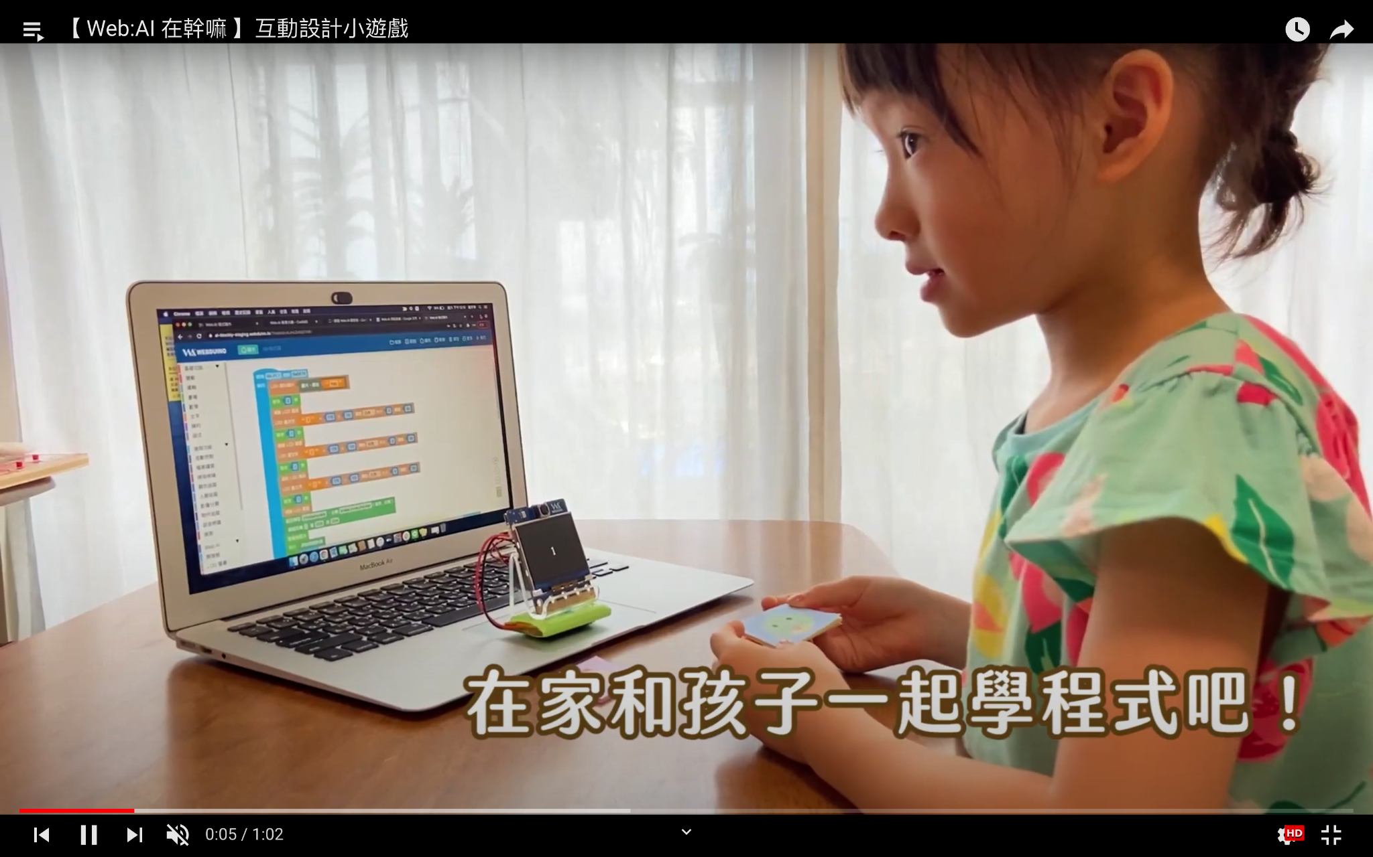
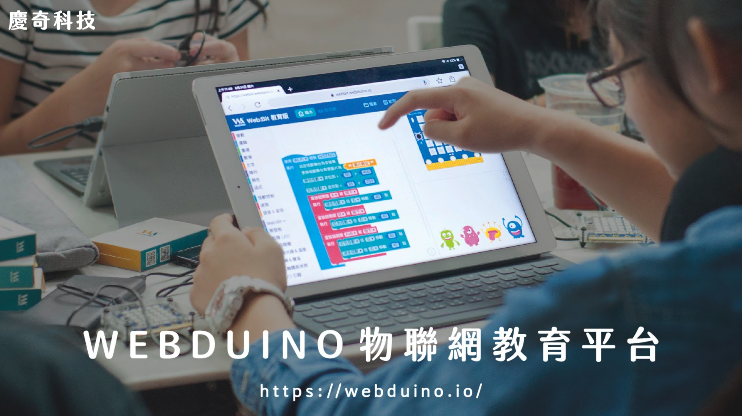
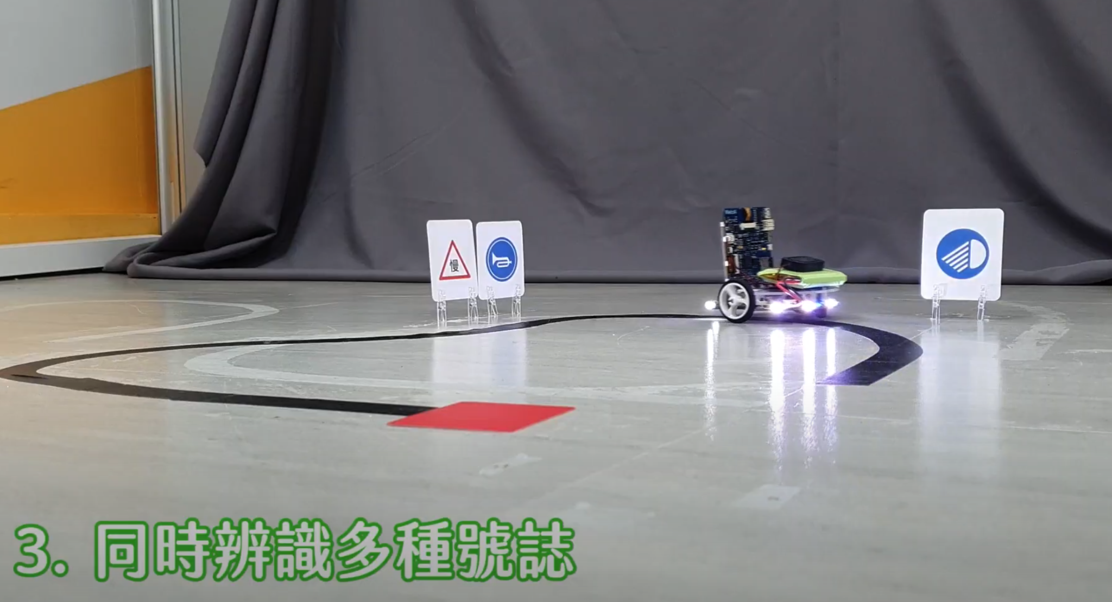
相關教學資源
【 使用教學 】
【 亮點影片 】
教學文件
初始化教學
安裝版韌體
更新教學
教學範例卡
口罩偵測
【 檔案資源 】
影像訓練
產品介紹 PDF 檔案
Web:AI 入門積木教學
Web:AI入門 IDE教學
檔案資料
【 功能展示影片 】
選別系統
ft.智高積木
小車範例
小怪獸追蹤
物件追蹤
萬用遙控器
口罩偵測

Slide 8
2
Web:AI 基本功能
使用開發板

Slide 9
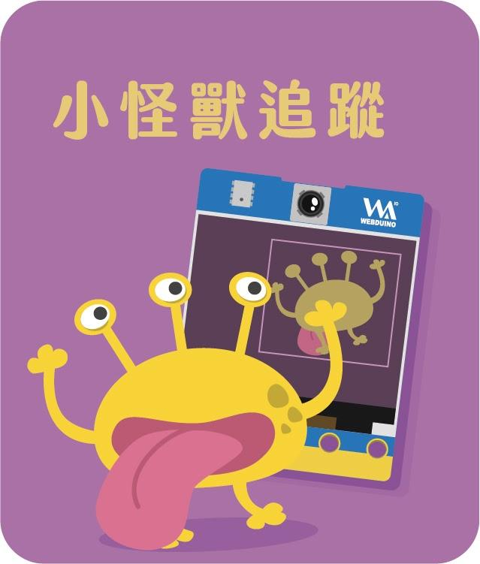
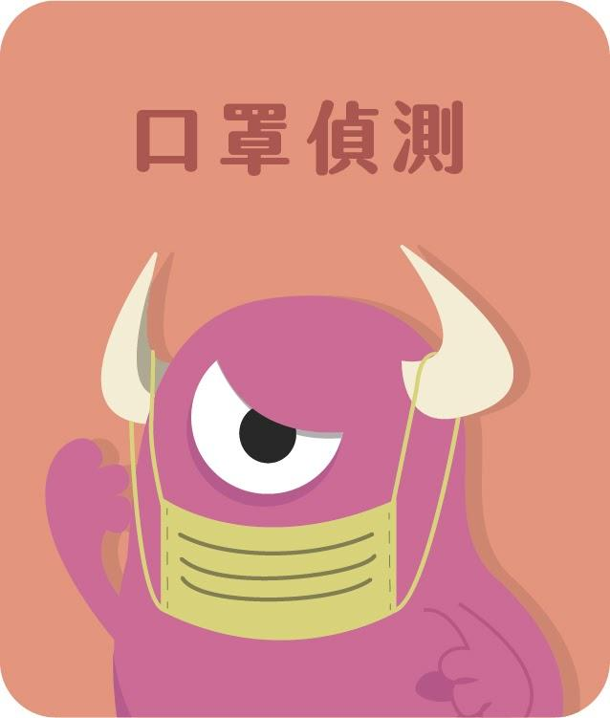
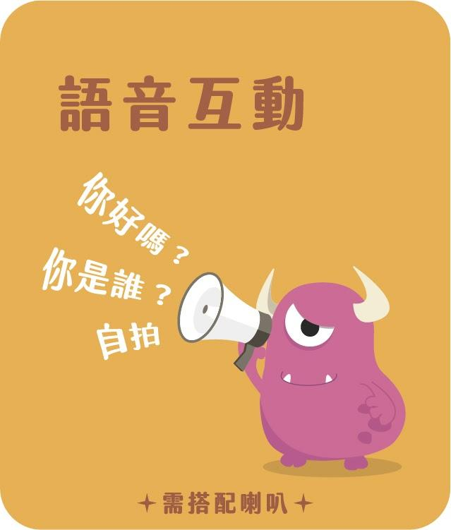
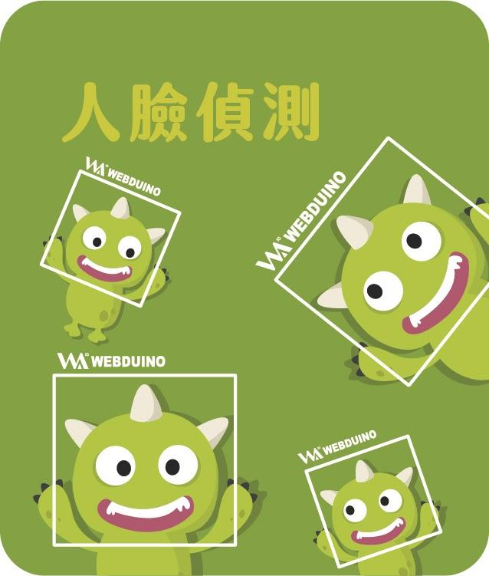
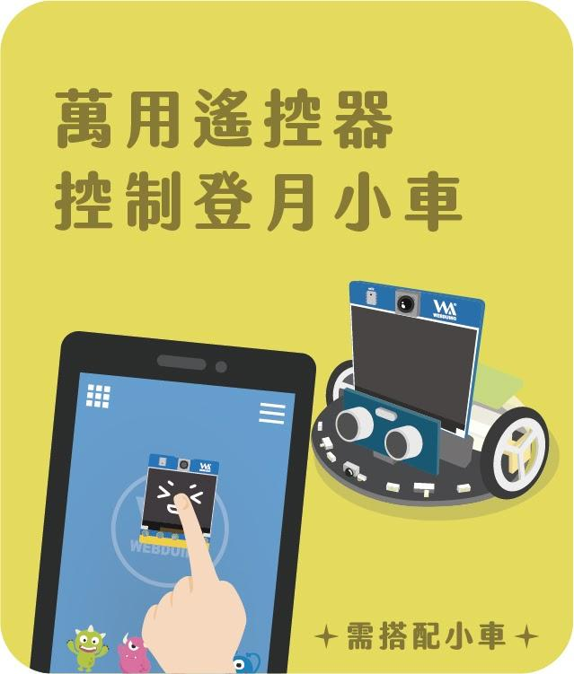
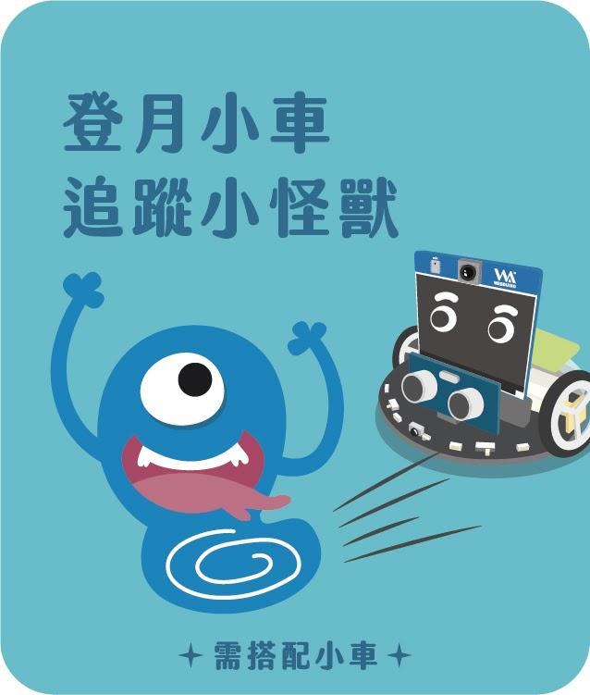
進入選單模式
執行使用者程式
掃 QRCode
執行範例程式
使用教學範例卡
倒數5秒後，自動執行使用者程式
9

Slide 10
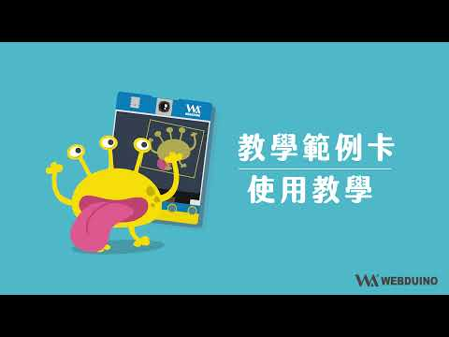
進入選單模式
掃 QRCode
執行範例程式
使用教學範例卡
10

Slide 11
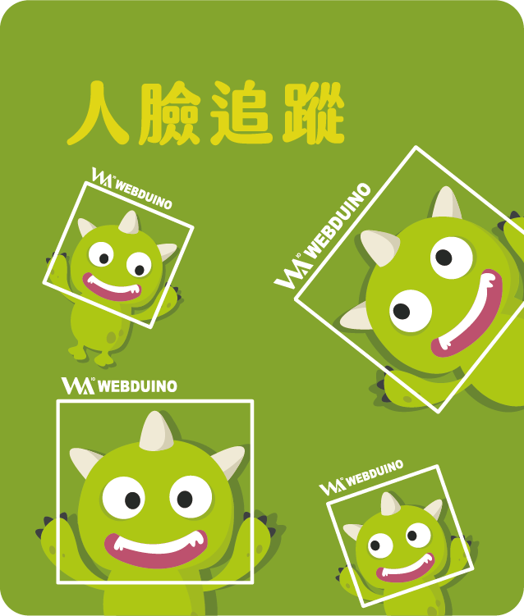
使用教學範例卡
開機倒數結束前
按R 鍵，進入 QRcode模式 即可掃描教學範例卡
拿起小怪獸卡片
看看有甚麼變化呢 ?
面對鏡頭
看看有甚麼變化呢 ?

Slide 12
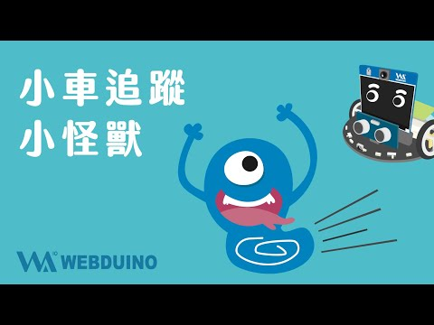
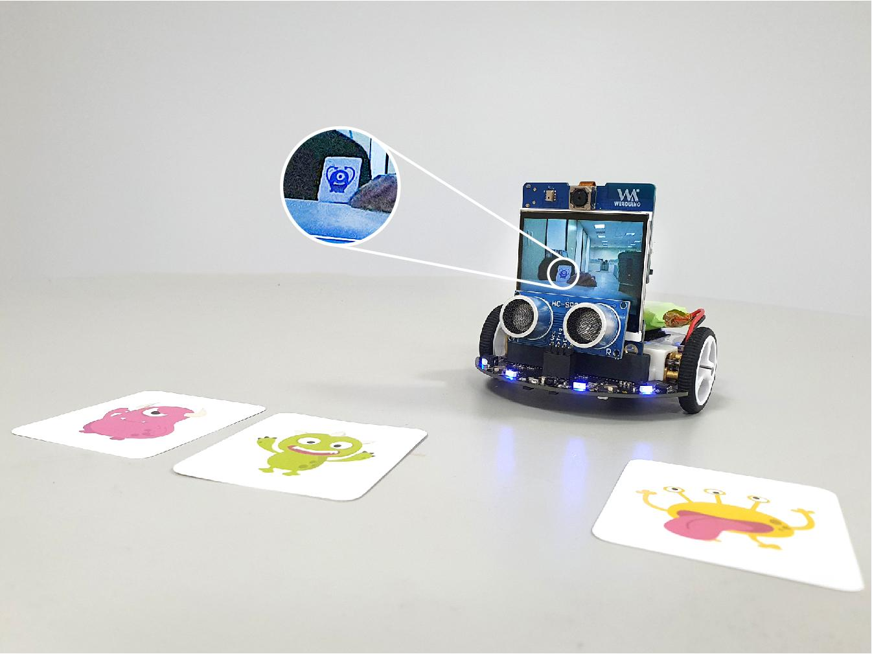
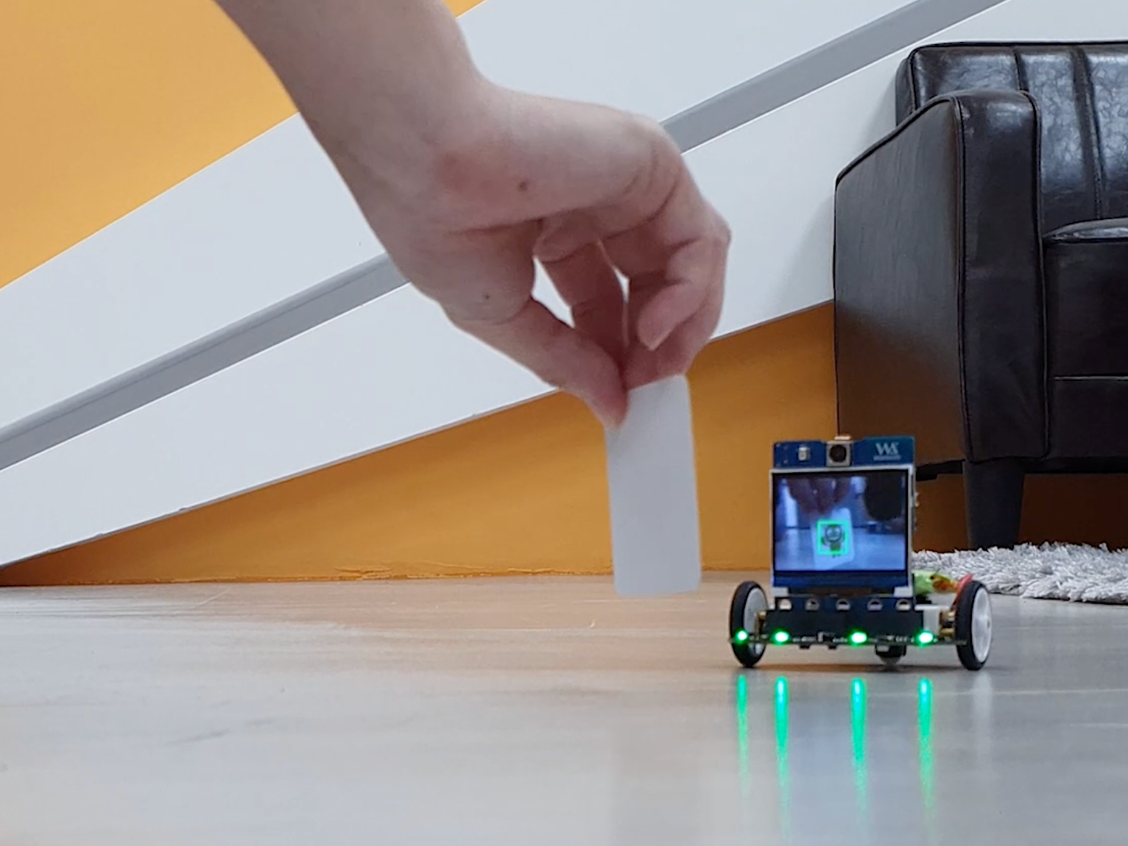
範例 - 小車追小怪獸
12

Slide 13
3
Web:AI 教育平台

Slide 14
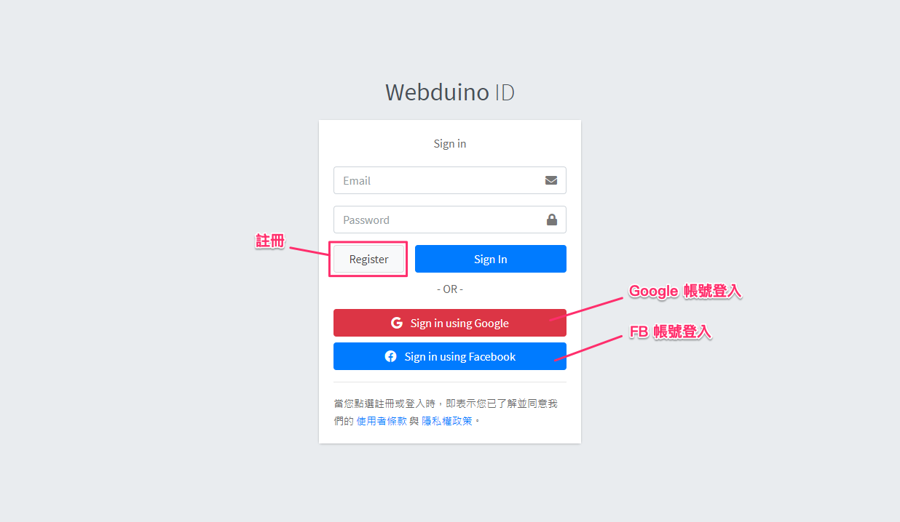
Webduino 教育平台 - 登入畫面
https://account.webduino.io/user/login

Slide 15
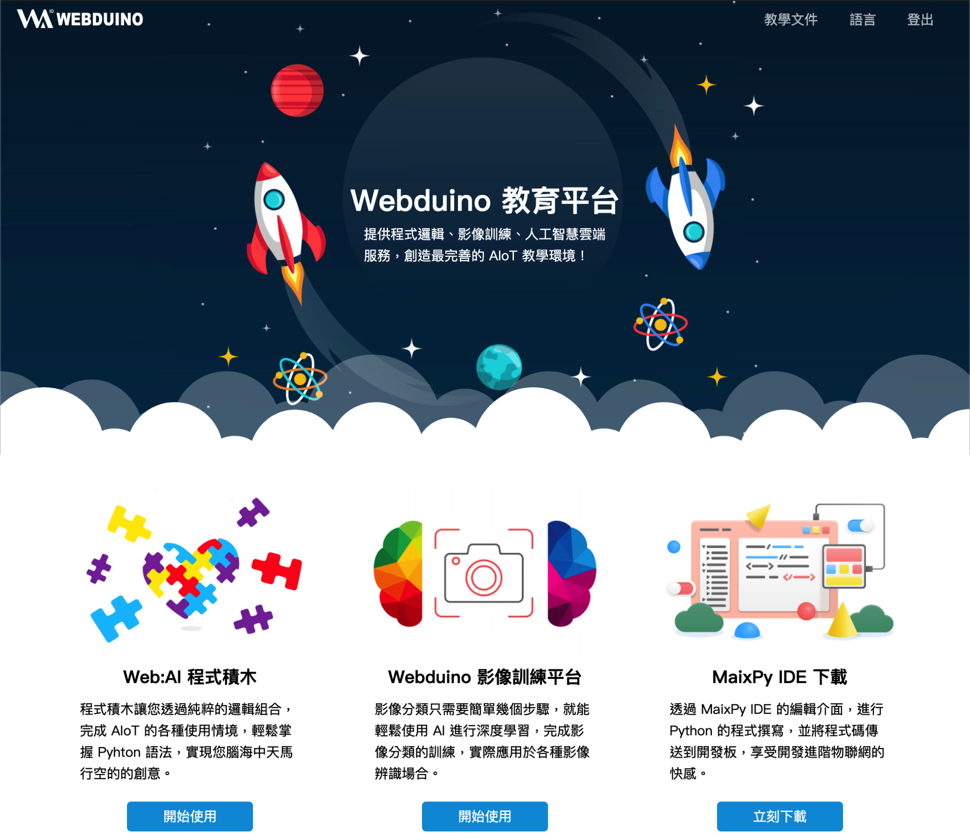
Webduino 教育平台 - 功能清單

Slide 16
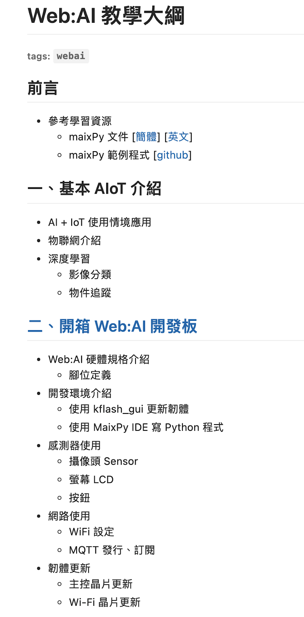
Webduino 教育平台 - 教學文件

Slide 17
Webduino 教育平台 - 功能清單

Slide 18
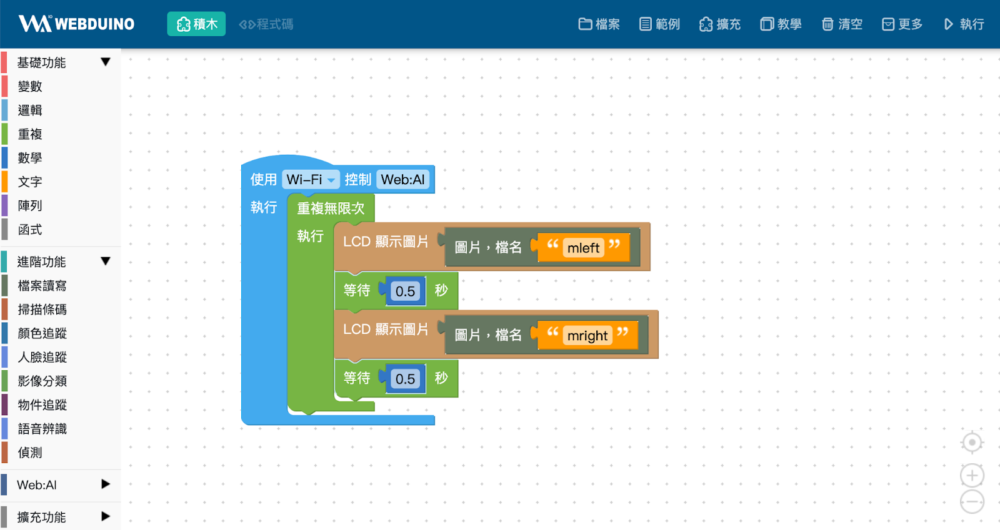
Webduino 教育平台 - Web:AI 積木工具

Slide 19
Webduino 教育平台 - Web:AI 積木工具
選單收合
開啟舊檔 / 儲存檔案
選單收合
執行程式
新手福音、範例程式
提供線上版、安裝版
產生 python 程式
支援物聯網傳感器
透過 WiFi 部署程式
可離線運行
工作區
放大
縮小
垃圾桶

Slide 20
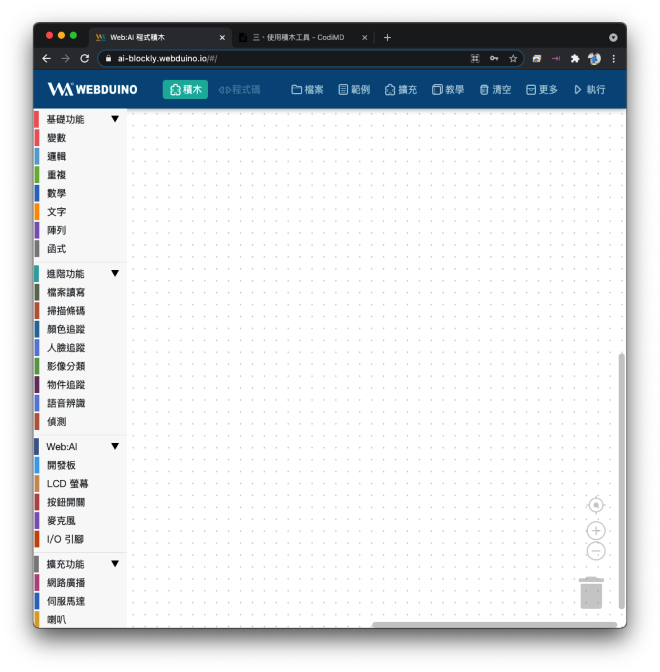
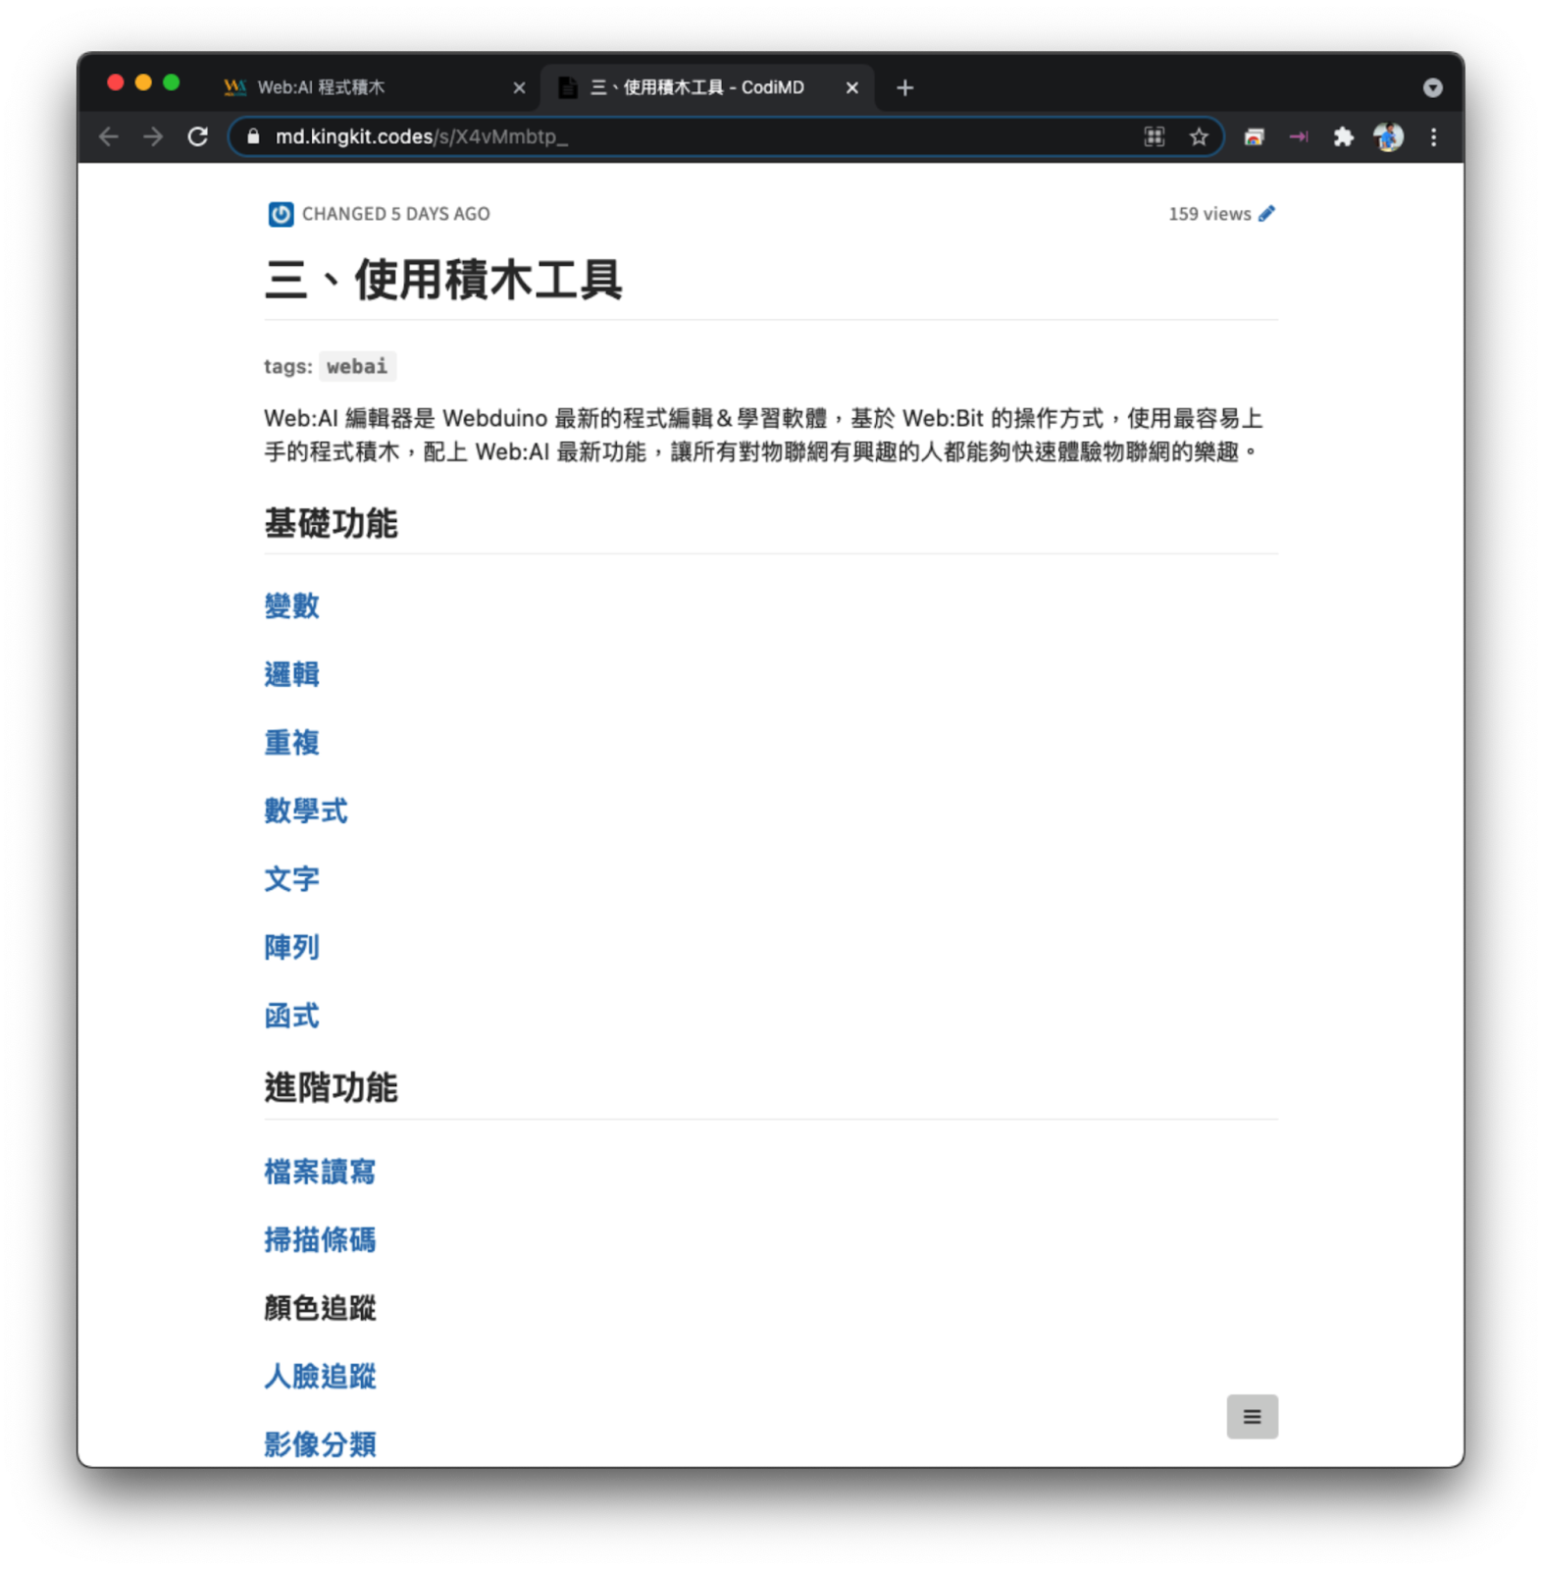
Web:AI 積木工具 - 使用教學
20

Slide 21
Web:AI 積木工具 - 基礎功能
21

Slide 22
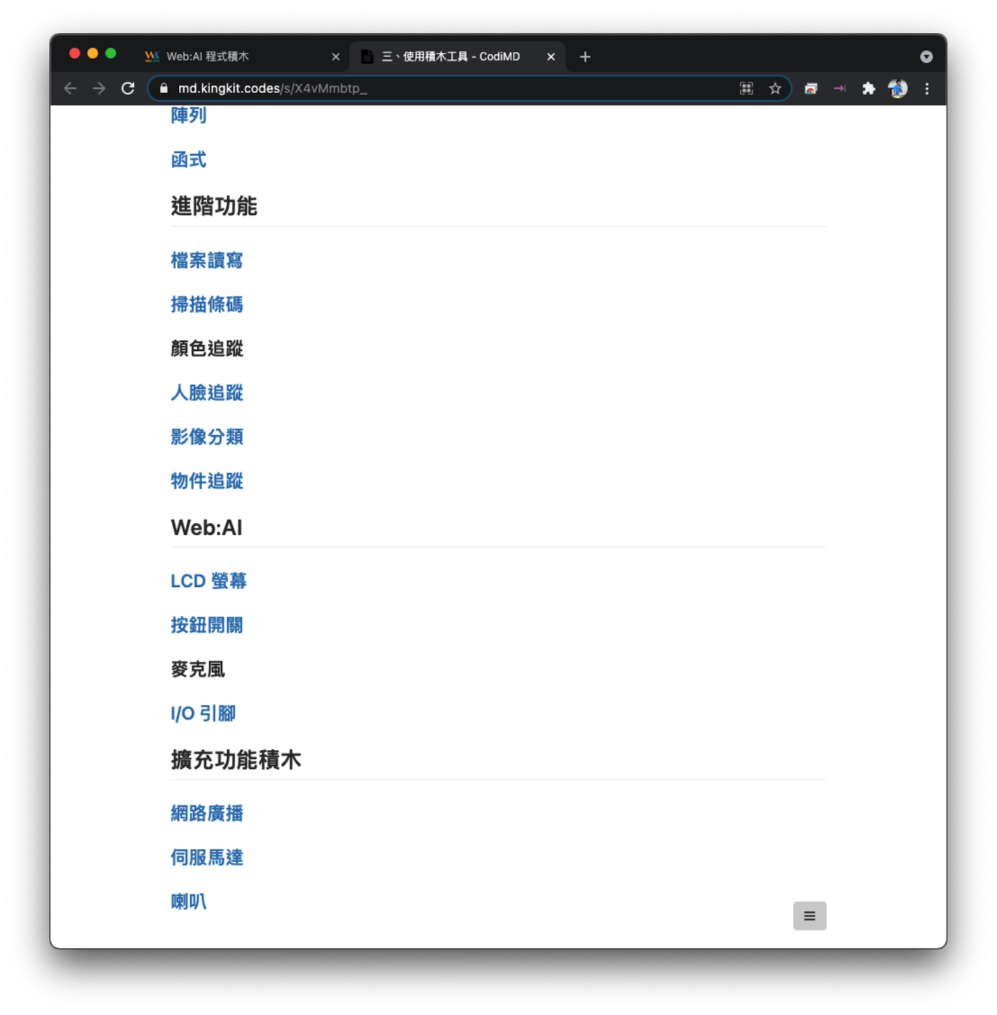
Web:AI 積木工具 - 進階功能
22

Slide 23
Web:AI 積木工具 - 開發板功能
23

Slide 24
Web:AI 積木工具 - 擴充功能
24

Slide 25
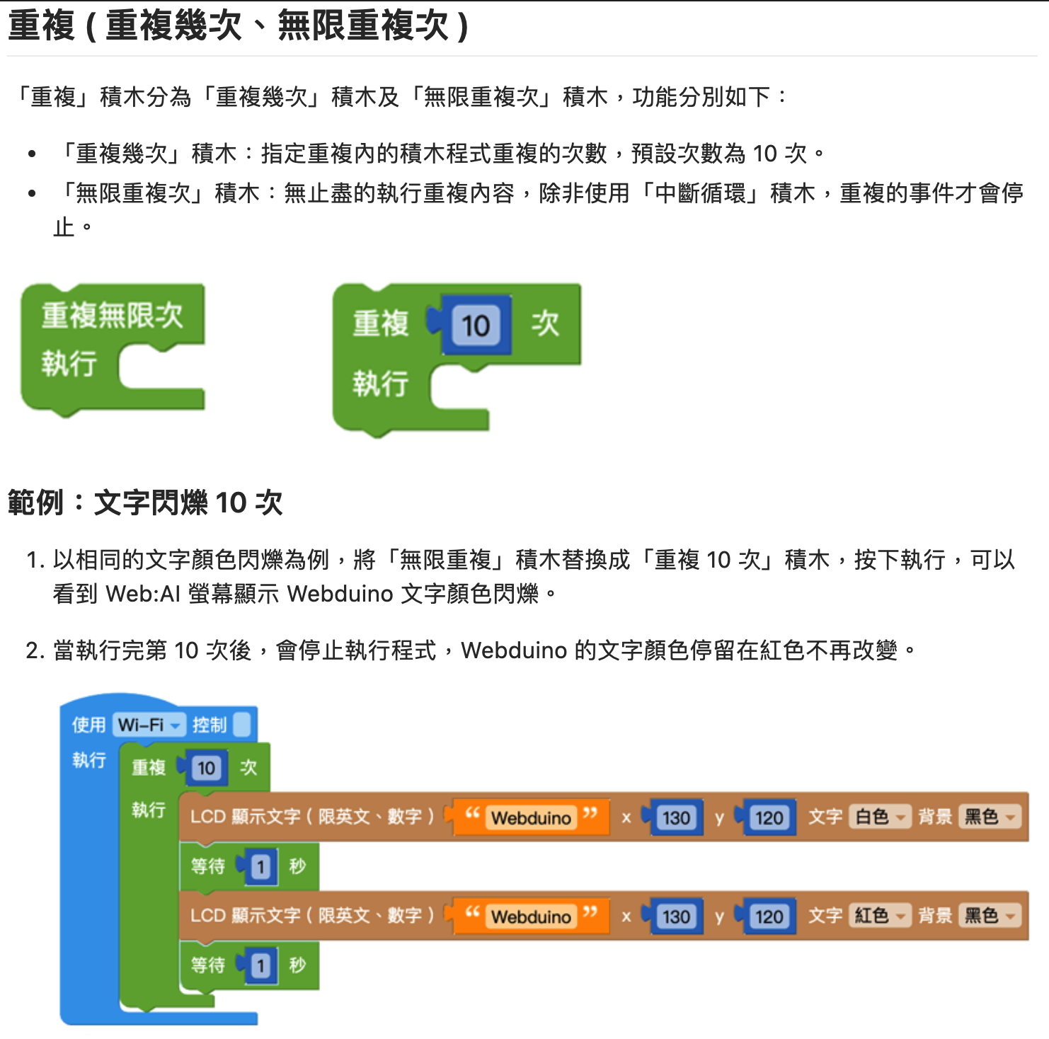
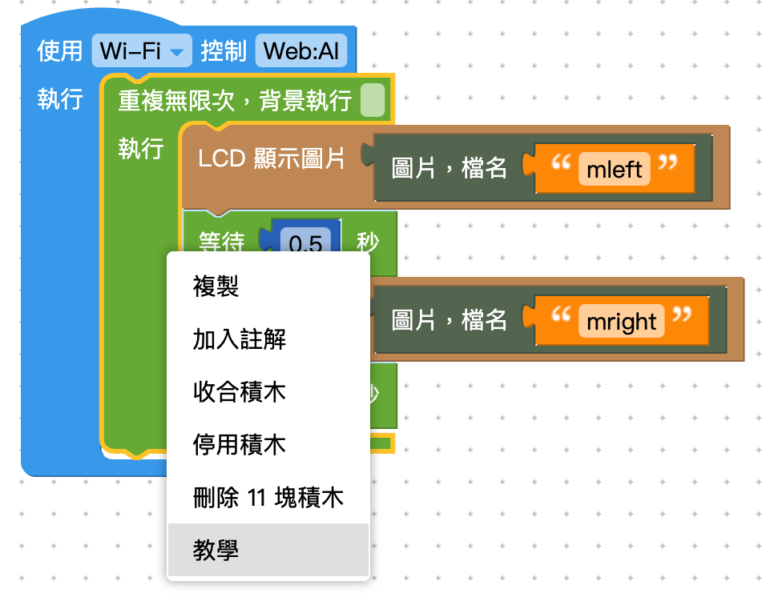
Web:AI 積木工具 - 個別積木教學
不了解積木用法？在積木上按滑鼠右鍵，就有教學可看！
25

Slide 26
4
Web:AI 影像訓練
入門版

Slide 27
Webduino 教育平台 - 功能清單

Slide 28
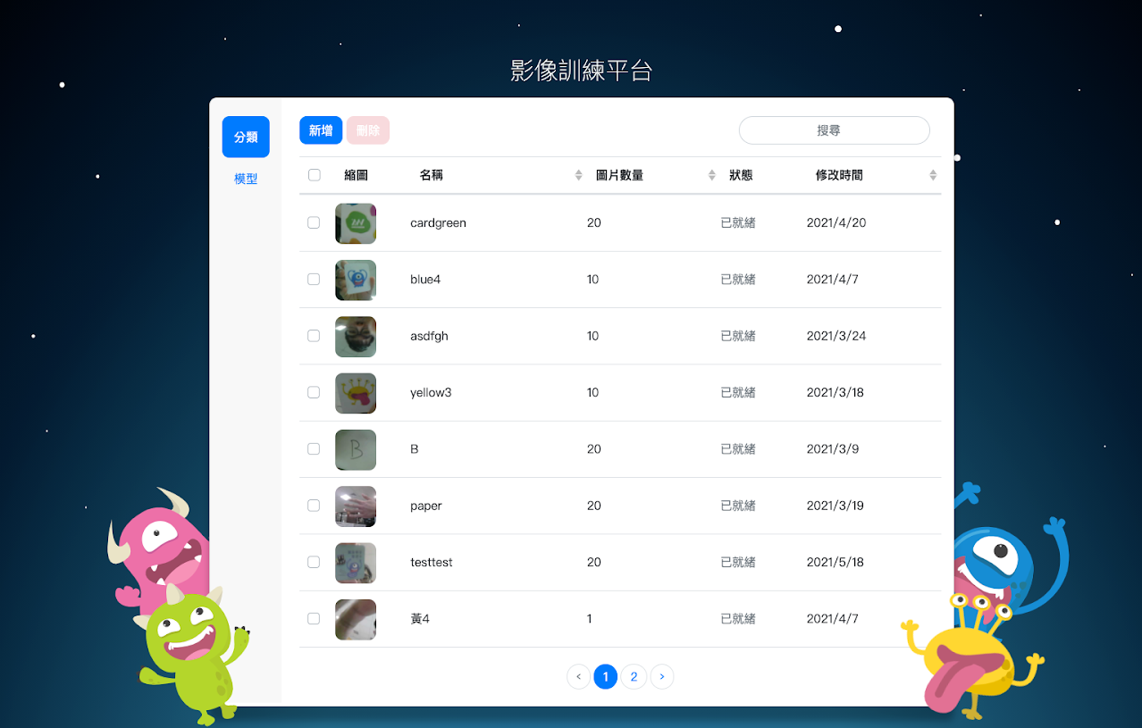
Webduino 教育平台 - Web:AI 影像訓練工具
影像分類訓練
物件追蹤訓練
AI 模型下載
Notes:
截圖換一張有內容的

Slide 29
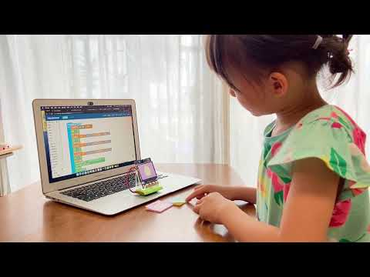
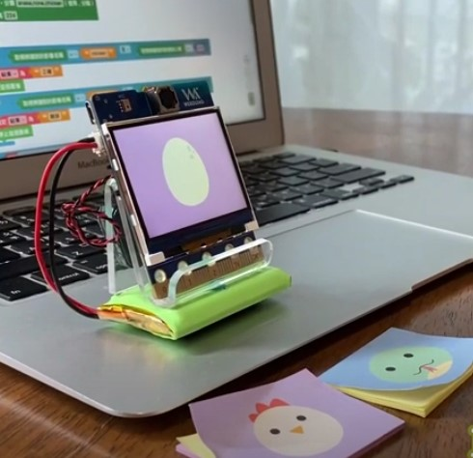
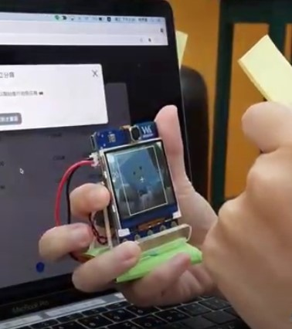
範例 - 影像分類訓練
29

Slide 30
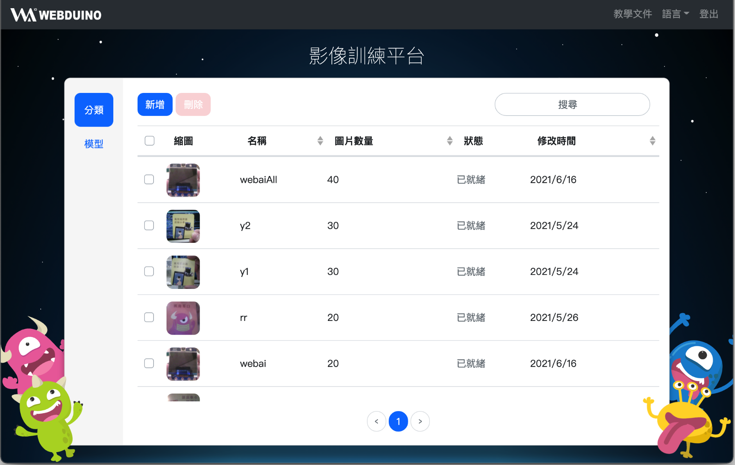
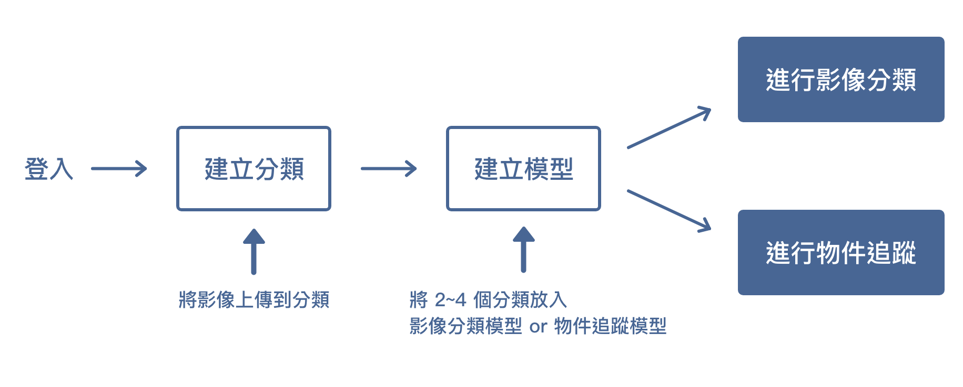
影像訓練平台 - 模型 （影像分類、物件追蹤)
教學

Slide 31
影像訓練平台 - 分類 （各種資料集)
創建資料集
可共享、追加

Slide 32
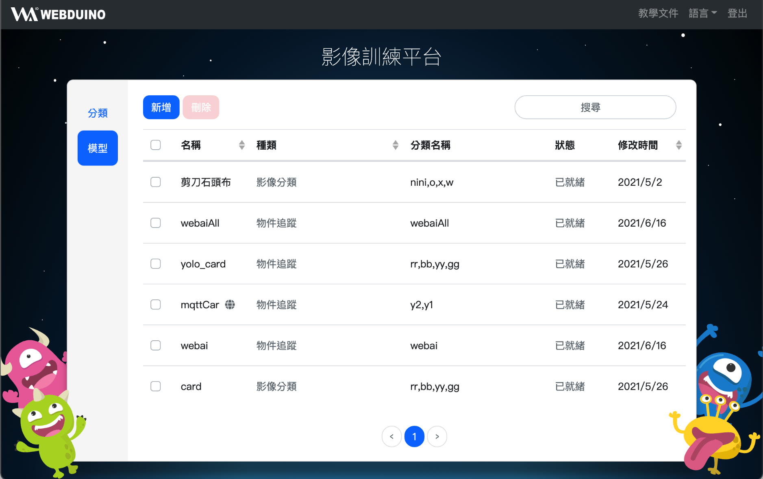
影像訓練平台 - 模型 （影像分類、物件追蹤)
AI 模型有兩種類型
影像分類模型
物件追蹤模型

Slide 33
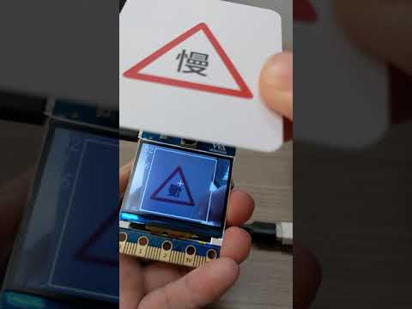
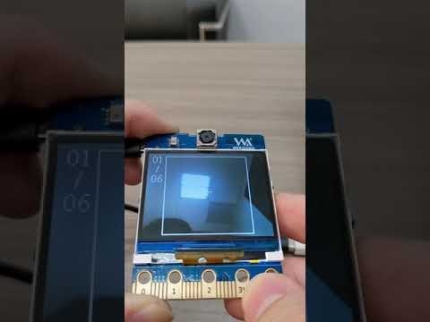
影像訓練平台 - 模型 （影像分類、物件追蹤)
拍照上傳
調整拍照外框 (物件分類專用)

Slide 34
如何訓練提高 AI 模型準確度
顏色 - 不同顏色
形狀 - 差異（特徵值）越大越好
背景 - 背景差異性會影響
角度 - 識別各種角度判斷
裝置 - 不同裝置也會影像準度
反光角度 - 燈光顏色、環境光都會影響
影像分類 - 外框寬高固定 224 x 224
物件追蹤 - 可調整外框大小

Slide 35
使用物件追蹤小技巧
如果使用時常常誤判，或無法辨識可嘗試下列方法
調整辨識門檻：
最小 0.1 , 最大為 1
通常 0.3 ，0.5 門檻就算很高了
Notes:
https://ai-blockly-staging.webduino.io?hashid=brB9W4YalK

Slide 36
影像分類 vs 物件追蹤
 | 影像分類 | 物件追蹤
模型種類 | MobileNet | Yolov2
訓練時間 | 約1~10分鐘內 | 約數小時
資料集數量 | 至少2種以上 | 1種以上
特色 | 以分類方式， 檢測物件種類 | 檢測物件種類、 位置、大小

Slide 37
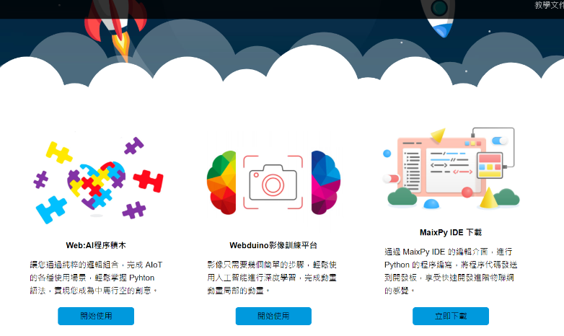
影像訓練平台入口
開啟影像訓練平台 https://vision.webduino.io/，
可使用Google或Facebook帳號登入平台(也可以使用Email註冊)。

Slide 38
先建立分類、再訓練模型

Slide 39
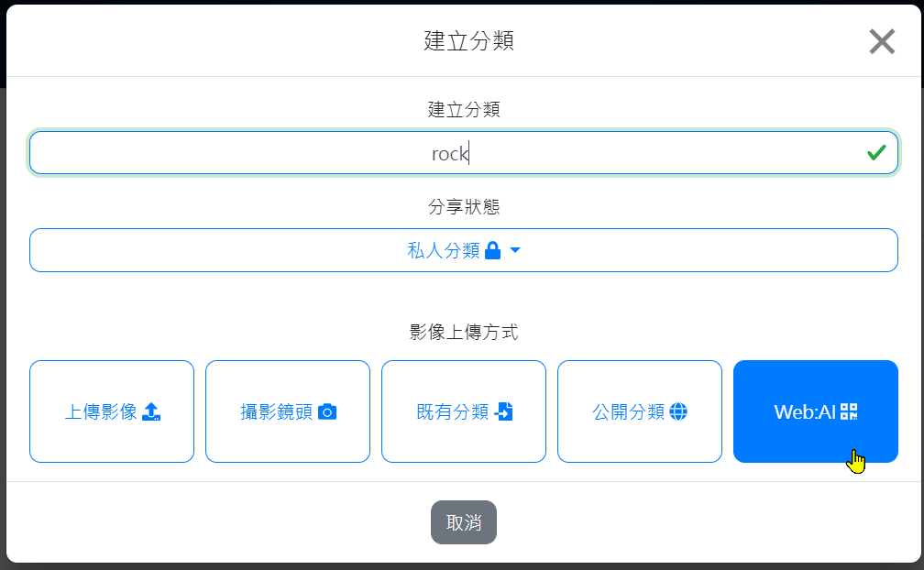
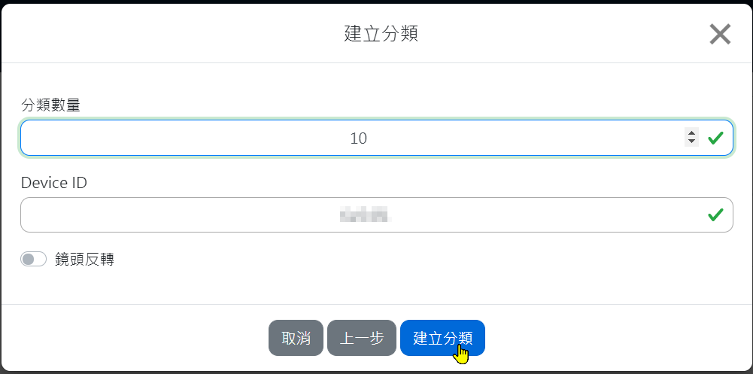
建立分類
我們要建立兩個分類，一個為rock(石頭)，一個為paper(布),未來再加Scissors(剪刀)
使用Web:AI上傳照片
分類數量越高，辨識精準度越高
練習:10張就好
按L鍵拍照
拍滿10張會自動上傳
按RST鈕重新開機

Slide 40
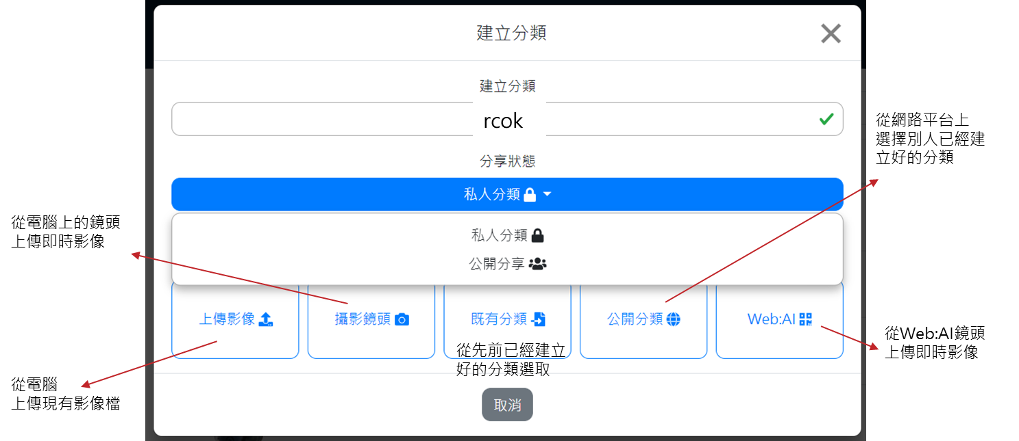
分類素材按鈕說明

Slide 41
拍攝注意事項
．盡量讓拍攝物與白框相同大小
．背景盡量單純
．照片數量與拍攝角度會影響辨識的結果
．請記得多加一個空白分類

Slide 42
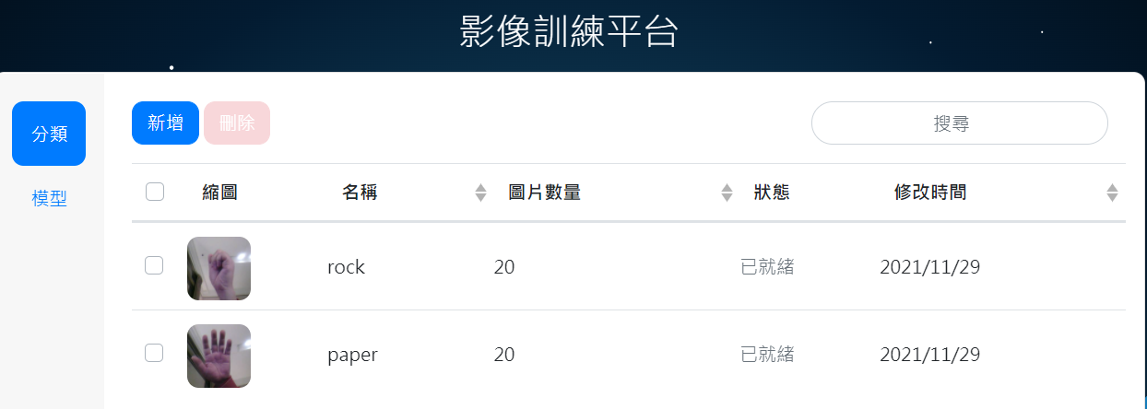
建立分類
上傳完成後會在影像訓練平台看到新增的分類，重複前面步驟，再增加其他分類。

Slide 43
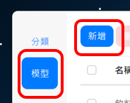
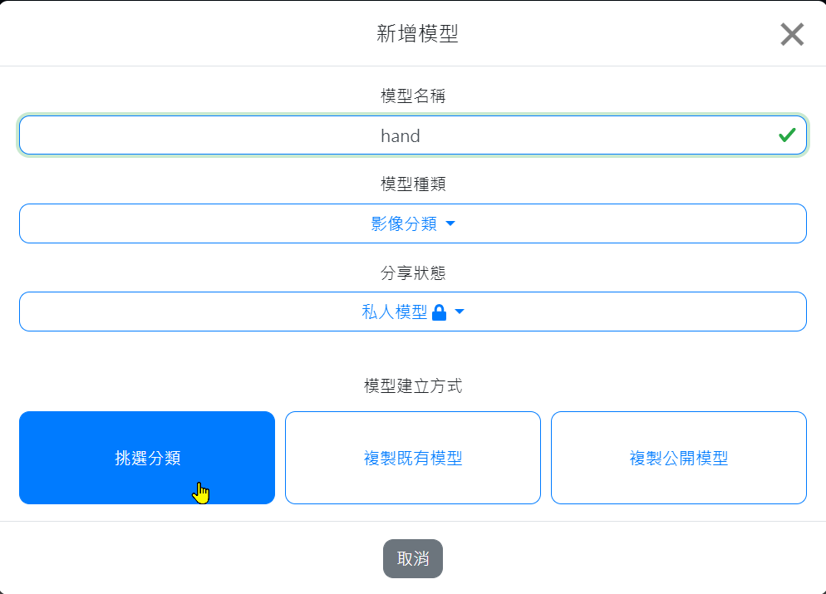
訓練模型
建立hand模型

Slide 44
下載模型
影像訓練平台會傳送指令給Web:AI，在LCD螢幕上顯示下載進度【Run.20%】等待下載完成會顯示【按RST鈕重開機】字樣

Slide 45
Web:AI 積木工具 - 設定開發板 DeviceID
45

Slide 46
影像分類辨識
使用 Webduino 影像訓練平台訓練的模型尺寸為 224*224。
自行使用其它工具訓練，則需輸入各別的尺寸。
先開啟影像分類範例程式,然後按設定模型積木
WEBAI開發板要重開機，並燒錄

Slide 47
物件追蹤
先依照上面步驟，將訓練過的物件追蹤模型下載到 Web:AI 開發板中。
開啟 Web:AI 程式積木平台。
使用「設定模型」積木，輸入模型名稱，
在陣列內放入和分類數量相同的積木，按照模型列表的分類順序輸入分類名稱。
並將寬、高都輸入 224。
注意事項
使用 Webduino 影像訓練平台訓練的模型尺寸為 224*224。
使用開發板預設的模型請輸入 224*224。
自行使用其它工具訓練，則需輸入各別的尺寸

Slide 48
WEB:AI開發板
綠色小怪獸：網址
全部小怪獸：網址
因為訓練時間長，所以使用訓練好的怪獸模型作物件追蹤。
怪獸模型裡有４個分類，以下程式以綠色怪獸為例，可以辨識怪獸的數量、座標、尺寸、信心度。

Slide 49
5
Web:AI + MoonCar

Slide 50
Web:AI x MoonCar
內建攝像頭 500萬畫素
內建 WiFi
內建麥克風
2.3吋LCD螢幕
可插TF記憶卡擴充
可外接喇叭
Notes:
確認是否為500萬畫素？

Slide 51
範例 - 小車辨識交通號誌
語音辨識
辨識交通號誌
顏色辨識
自動停車
1.登月小車充電?
從完全沒電到充飽，大約 2 小時
2.充飽電可持續使用多久?
約 3.5 小時
3.Web:AI + 小車一起使用：
➲ Web:AI + 小車 ( 馬達運轉+鏡頭開啟+開啟喇叭 )： 約 50 分鐘
Notes:
確認是否為500萬畫素？

Slide 52
範例 -辨識交通號誌(匯入kmodel)
https://md.kingkit.codes/s/FTE5-Adf5
https://ai-blockly.webduino.io?hashid=vE1raxo844

Slide 53
6
Web:AI 程式積木

Slide 54
螢幕的座標
X軸
(0，0)
(320，0)
(160，120)
Y
軸
(0，240)
(320，240)

Slide 55
Web:AI 積木工具 - 第一隻程式
55

Slide 56
偵測：使用日期、時間積木 範例
https://ai-blockly.webduino.io?hashid=b86aGMz2KZ

Slide 57
LCD顯示資訊 貼圖、畫圖、顯示文字
https://ai-blockly.webduino.io?hashid=vlrdYpmXk5

Slide 58
Web:AI 範例：左顧右盼
1
2
3
4
偷懶一下 : https://ai-blockly.webduino.io?hashid=b6Xq02XQnP

Slide 59
更多預設圖案

Slide 60
Web:AI 即時顯示影像
顯示鏡頭拍攝出來的畫面
重複顯示，拍攝出來的照片
偷懶一下 : https://ai-blockly.webduino.io?hashid=bmN4nBlwmD

Slide 61
Web:AI 顯示影像與文字
要在照片上顯示文字，需將照片用變數儲存。
LCD顯示圖片，請放在最後面。
偷懶 一下 : https://ai-blockly.webduino.io/?hashid=Vo60NxlPE2#/

Slide 62
練習 - 我的自拍機（按鈕）
偷懶 一下 : https://ai-blockly.webduino.io/?hashid=vYrryBJk54#/

Slide 63
喇叭：
喜：happy
怒：angry
哀：cry
樂：laugh

Slide 64
Web:AI 口罩偵測
偷懶一下 : https://ai-blockly.webduino.io?hashid=VQx2Yk1086

Slide 65
7
Web:AI QRCODE

Slide 66
QR-code辨識
https://ai-blockly.webduino.io?hashid=vzYLyyP9aB
「讀取圖片的 QRcode」積木能夠讀取圖片上的 QRcode 資訊
注意! 積木僅能顯示QRcode的文字資訊，無法直接顯示圖片、網頁等等
Notes:
若把圖片丟在網站上轉成QR，掃描顯示?

Slide 67
QR-code 教學
類型
條碼產生器 : gg.gg/v8r7x
產生出來的QRcode
網址

Slide 68
開發板雲端上傳、雲端下載
Webduino 教育平台
每塊開發板有自己的儲存空間，可上傳 / 下載 圖片

Slide 69
檔案讀寫：雲端上傳 範例
上傳圖片後，可取得URL，該URL可透過廣播積木分享出去

Slide 70
檔案讀寫：雲端下載 範例
下載圖片後，可存放在開發板的檔案系統

Slide 71
小怪獸報馬仔 - 網頁互動區

Slide 72
檔案讀寫：下載網路圖片 範例
ＰＳ：
如果沒有使用 SD 卡，保存圖片最多三張
照片上傳雲端則沒有數量限制

Slide 73
8
Web:AI + 萬用遙控器

Slide 74
廣播積木
https://ai-blockly.webduino.io?hashid=vdrx0P4z4p

Slide 75
萬用遙控器
https://webduinoio.github.io/webduino-remote/#-NCQGpD7jlSlxlk51Baq
更改訊息發送頻道
確認發送按鈕名稱

Slide 76
萬用遙控器 + Web:AI + Mooncar
WebAI程式積木連結
https://ai-blockly.webduino.io?hashid=vYr6NEOk86
遙控 Mooncar
https://webduinoio.github.io/webduino-remote/#-NCQI0z6bw8O77Rh_cRd

Slide 77
Mooncar小怪獸追蹤
https://ai-blockly.webduino.io?hashid=bOdPnwmq9r

Slide 78
9
Web:AI + 試算表

Slide 79
擴充功能 - Google 試算表

Slide 80
小怪獸偵測 - 上傳Google試算表
https://ai-blockly.webduino.io?hashid=gNMr6pzZjX

Slide 81
擴充功能 - Line

Slide 82
擴充功能 - Line
教學文
範例積木

Slide 83
保全監控 - 看到人臉就 Line 通知
範例積木

Slide 84
Line Chat
https://ai-blockly.webduino.io?hashid=bw7mkaW5qK

Slide 85
10
Google
Teachable Machine

Slide 86
何為 Teachable Machine？
Google Teachable Machine 是一個網頁工具，讓使用者在不需要專業知識和撰寫程式碼的情況下，能簡單地為網站和應用程式訓練機器學習模型。Teachable Machine 目前有影像辨識、聲音辨識、姿勢辨識等模型供使用。

Slide 87
流程
網址 : https://teachablemachine.withgoogle.com/train
1.收集樣本
2.訓練模型
3.匯出模型

Slide 88
選擇 Image Project

Slide 89
收集 > 訓練 > 匯出 >下載 > 4.轉換kmodel
可更名(英文)
選擇使用webcam
1.收集樣本
2.訓練模型
3.匯出模型

Slide 90
建立副本 >> 分項執行 >>下載kmodel
Google Colab 連結 > 模型轉換
1.
http://gg.gg/webai-kmodel
2.
3. 開啟影像分類範例 >> 置換名稱 >> 執行測試

